Slide 1

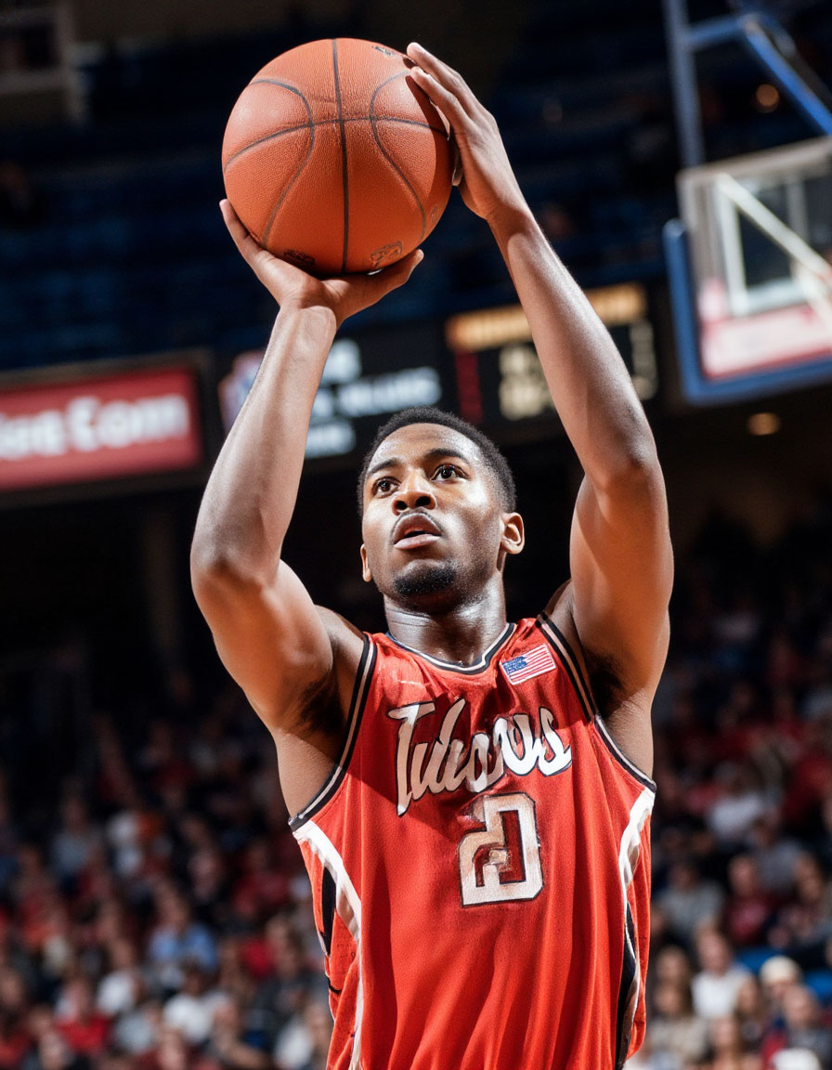
Правила игры в баскетбол
Баскетбол — это динамичная командная игра, в которой два коллектива соревнуются за то, чтобы забросить мяч в корзину соперника.
В данной презентации мы рассмотрим основные принципы и правила игры, такие как количество игроков, размеры площадки, принцип начисления очков и действия, считающиеся нарушениями, например, пробежка или фол.

Slide 2

Размеры площадки и оборудование
Стандартная баскетбольная площадка имеет размеры 28 метров в длину и 15 метров в ширину, а корзины установлены на высоте 3,05 метра от пола.
Каждая корзина оборудована щитом размером 1,80×1,05 метра, который помогает игрокам направлять мяч в корзину.
Баскетбольный мяч должен быть круглым, иметь окружность от 75 до 78 см и весить около 600–650 граммов, что обеспечивает комфортное взаимодействие с ним во время игры.

Slide 3
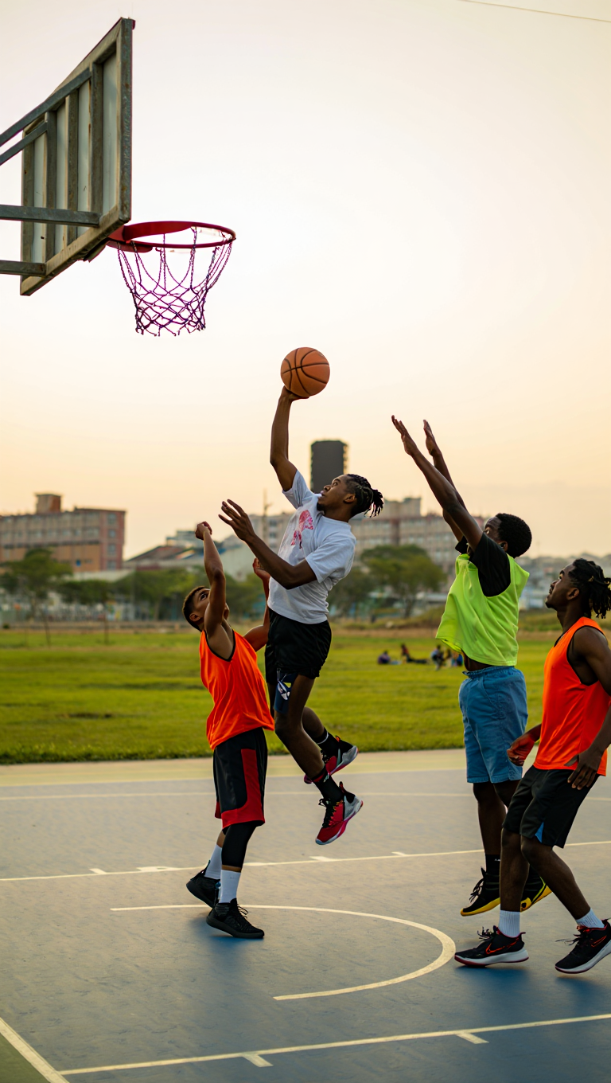

Основные принципы игры
Цель баскетбола заключается в том, чтобы забросить мяч в корзину соперника, набирая очки, и одновременно защитить свою корзину от атак противника.
За попадание мяча в корзину с игры начисляется два или три очка в зависимости от расстояния до корзины, а за успешный штрафной бросок — одно очко.
Во время игры строго запрещено использовать физическую силу для блокировки соперника или манипулирования мячом, что регулируется правилами о фолах.

Slide 4

Состав команды и роли игроков
Каждая команда состоит из пяти игроков на площадке и нескольких запасных, которые могут выходить на замену по ходу матча.
Игроки делятся на позиции: разыгрывающий защитник (плеймейкер) управляет атакой, атакующий защитник создаёт моменты для бросков, форварды обеспечивают поддержку в нападении и защите, а центровой доминирует под щитом.
Успех команды зависит от слаженности действий всех участников и умения адаптироваться к ситуации на площадке.

Slide 5
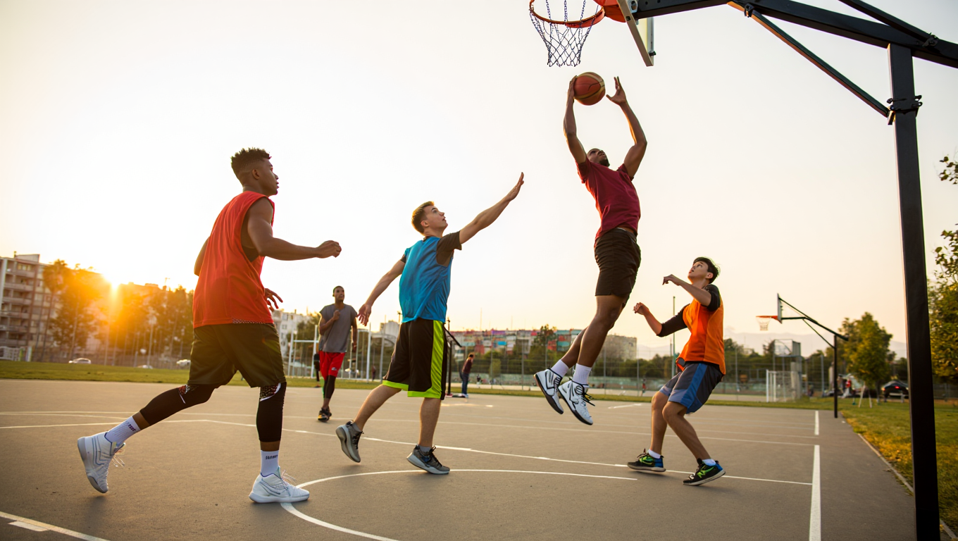

Правила владения мячом
Владение мячом начинается с вбрасывания в центральном круге после стартового свистка судьи и продолжается до момента потери владения из-за нарушений или перехода мяча к сопернику.
Игрок может держать мяч в руках не более 5 секунд, если он окружён защитниками, и не имеет права делать более двух шагов без дриблинга.
Дриблинг — это непрерывное ведение мяча одной рукой, которое нельзя останавливать, чтобы снова начать движение.

Slide 6
Штрафные броски и их значение
Штрафные броски назначаются за персональные фолы, совершённые в отношении игрока, который находился в момент атаки в зоне броска.
Если фол совершён в момент броска, а мяч не попал в корзину, игрок получает право выполнить один, два или три штрафных броска в зависимости от ситуации.
Штрафные броски считаются важным элементом игры, так как они позволяют команде набирать очки даже в условиях жёсткой защиты.

Slide 7
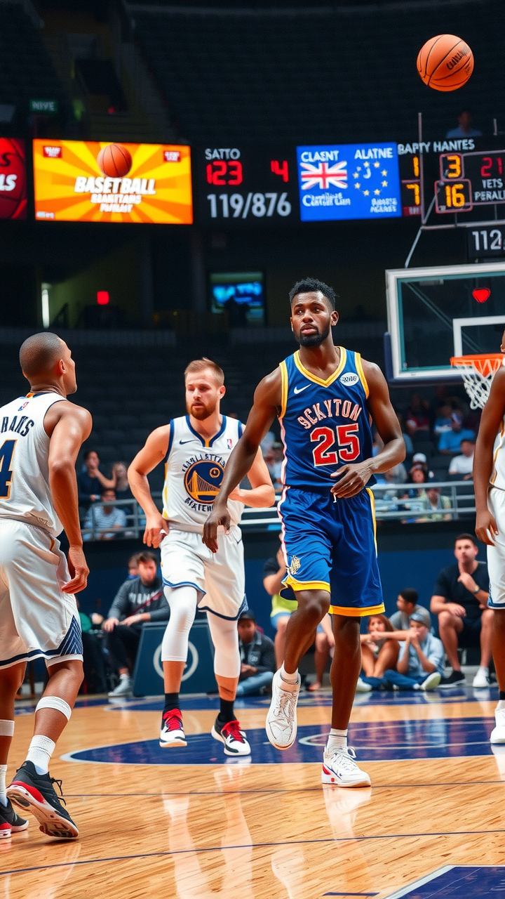
Зонные и индивидуальные фолы
Фолы в баскетболе делятся на индивидуальные, которые фиксируются против конкретного игрока, и зонные, такие как технический или неспортивный фол, которые караются вне зависимости от личного контакта.
Каждый игрок может совершить максимум пять персональных фолов за игру, после чего он удаляется с площадки.
Технические фолы назначаются за неспортивное поведение, включая конфликты с судьями или соперниками, и караются двумя штрафными бросками.

Slide 8

Продолжительность игры и таймауты
Стандартный матч длится 40 минут чистого времени, разделённых на четыре четверти по 10 минут каждая, с перерывами между ними.
После второй четверти объявляется большой перерыв, который длится 15 минут, что позволяет командам обсудить тактику и восстановить силы.
Каждая команда имеет право на несколько тайм-аутов за игру, которые можно использовать для корректировки стратегии или прерывания серии атак соперника.

Slide 9
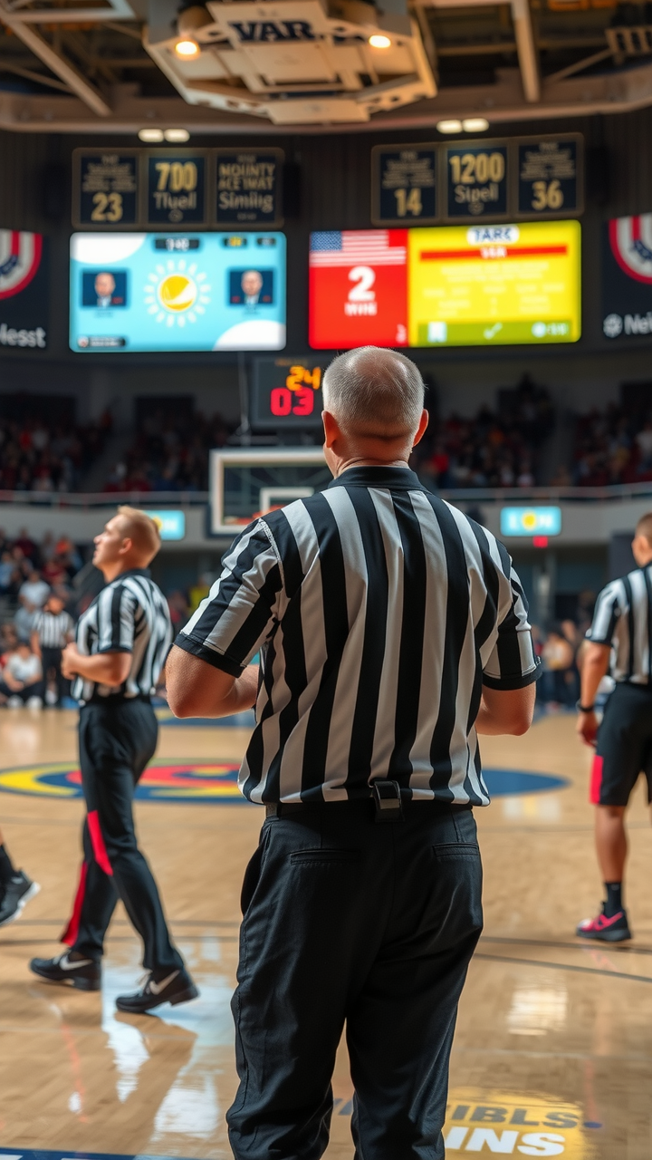
Решение спорных ситуаций судьями
Судьи играют ключевую роль в баскетболе, так как именно они следят за соблюдением правил и принимают решения в случае спорных ситуаций.
Современные технологии, такие как система видеоповторов (VAR), позволяют судьям проверить свои решения, особенно в случаях с трёхочковыми бросками или спорными фолами.
Однако окончательное решение всегда остаётся за главным арбитром, чьё слово является законом на площадке.

Slide 10
Заключение
Правила баскетбола — это не просто формальность, а основа, которая делает игру справедливой, зрелищной и доступной для всех участников.
Понимание этих правил позволяет не только лучше разбираться в игре, но и избежать ошибок, которые могут стоить команде победы.
Независимо от того, являетесь ли вы игроком или болельщиком, знание баскетбольных законов поможет вам глубже погрузиться в этот захватывающий мир спорта.

